Slide 1
Краткосрочный творческий проект в старшей группе «Весна пришла – земля проснулась!»
Подготовила и провела воспитатель
Стародубцева Г.П.

Slide 2
Цель проекта:
Расширение представлений детей о весне как времени года, развитие умения самостоятельно находить признаки весны, воспитание радостного, заботливого отношение детей к пробуждающейся природе, помочь детям увидеть всю красоту весенней природы, создать условия для художественно-эстетического воспитания детей, развития их познавательных и творческих способностей, познавательно-исследовательская деятельность по изучению природы во всех её проявлениях в весенний период времени.

Slide 3
Задачи:
- Расширить и углубить знания детей о жизни птиц и животных, сезонных изменениях в природе в весенний период.
- Отразить наблюдения и полученные знания в различных видах деятельности (изобразительной, игровой, познавательной).
- Способствовать развитию познавательной активности, мышления, воображения, фантазии, творческих способностей и коммуникативных навыков.
- Воспитывать у детей умение любоваться весенней природой, чувствовать её красоту, способствовать воспитанию бережного отношения к ней.
- Приобщать родителей к совместной творческой деятельности с детьми.
- Развивать интерес к художественной и познавательной литературе.

Slide 4
Предполагаемый результат:
- Развитие познавательной деятельности дошкольников в ходе совместной практической деятельности с воспитателем и родителями.
- Расширение кругозора детей и закрепление их знаний о сезонных изменениях в природе в весенний период.
- Осуществление в группе воспитательно-образовательного процесса по обозначенной теме.
- Обогащение активного словаря детей эпитетами, образными выражениями, пословицами и поговорками, стихами на весеннюю тему.
- Развитие продуктивной деятельности детей.
- Плодотворный результат по художественному творчеству детей в разных направлениях (рисунки, аппликация, моделирование из бумаги, лепка).
- Развитие детского творчества.
- Чтение наизусть стихотворений о весне.
- Вовлечение родителей в педагогический и творческий процесс работы группы, укрепление заинтересованности в сотрудничестве с детским садом.

Slide 5
Художественная литература

Slide 6
Работа с родителями

Slide 7
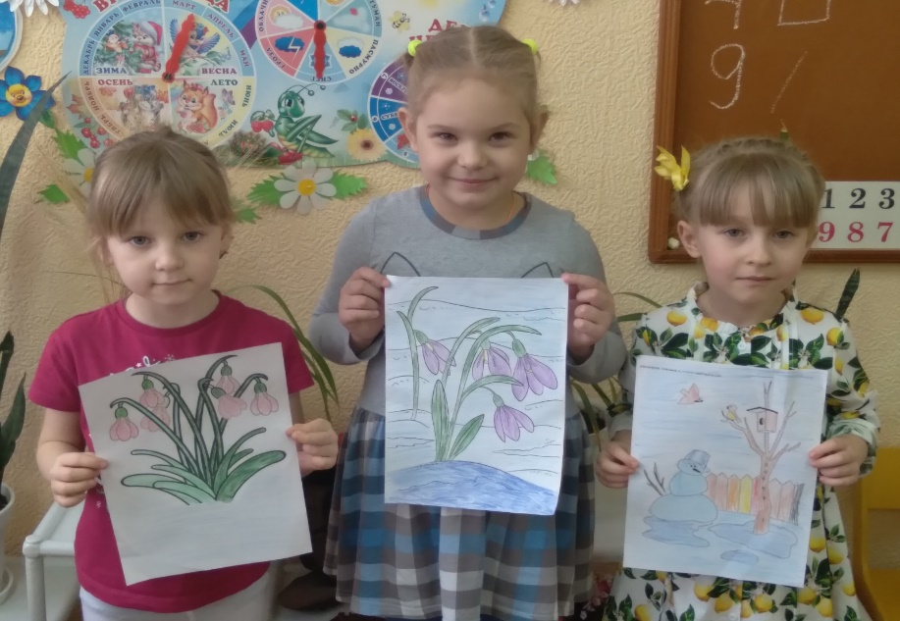
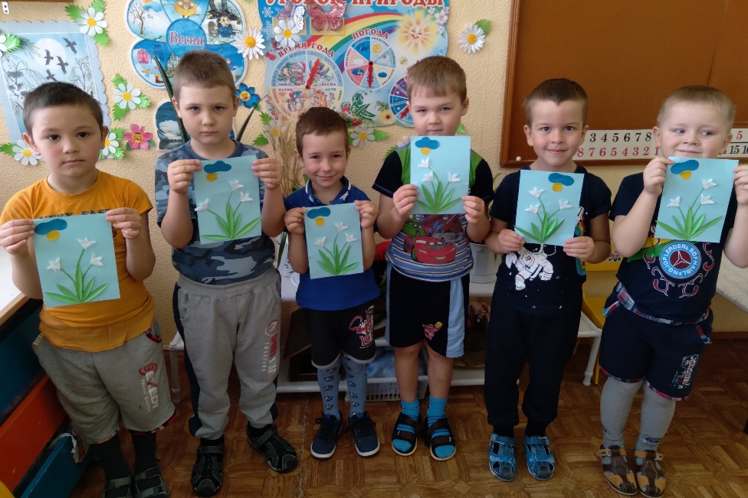
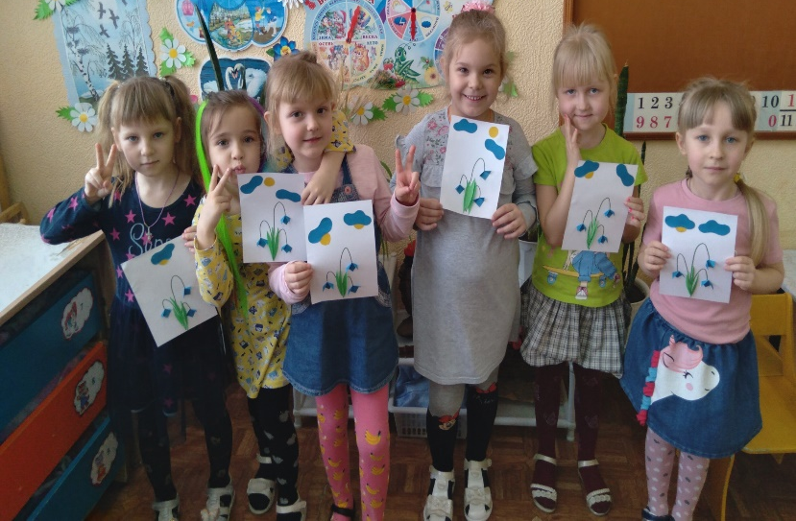
Совместная деятельность

Slide 8
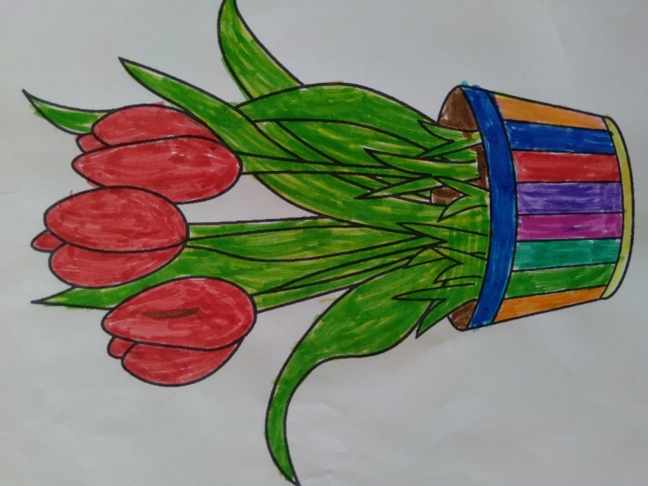
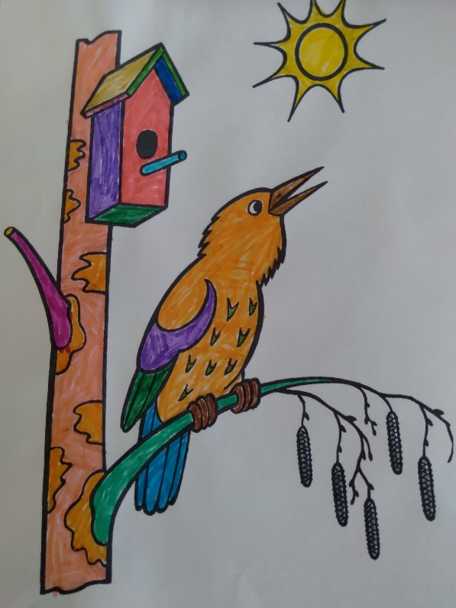
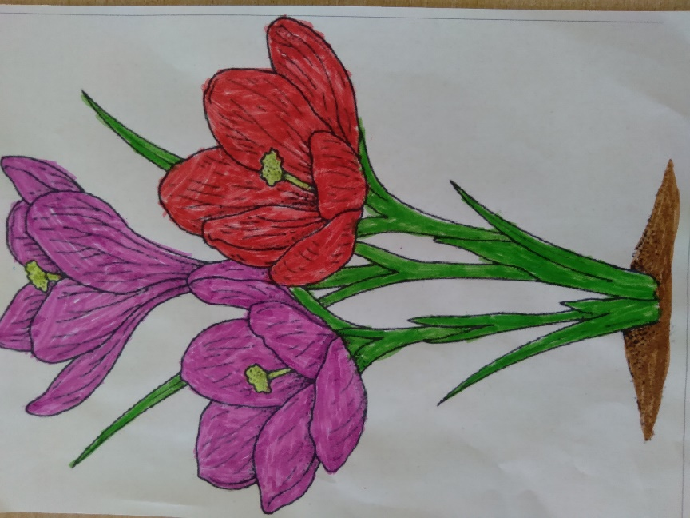
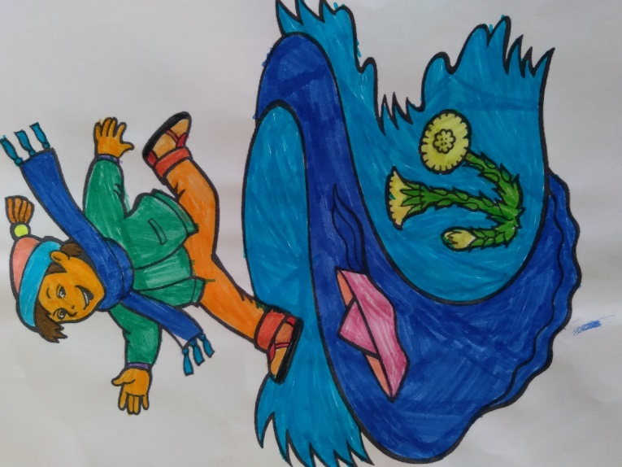
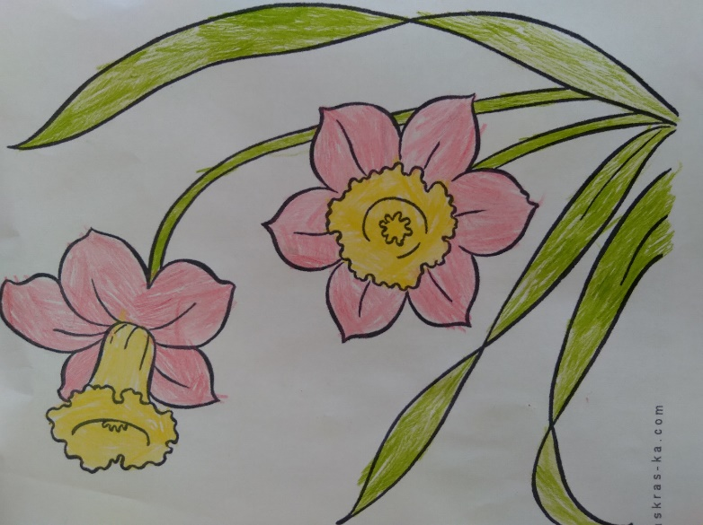
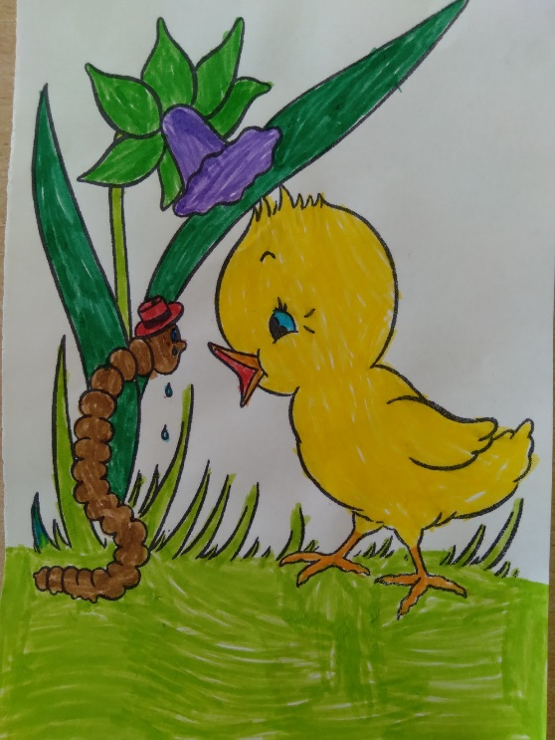

Slide 9
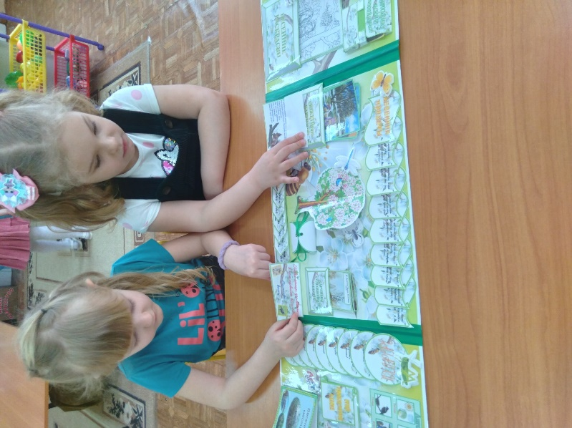
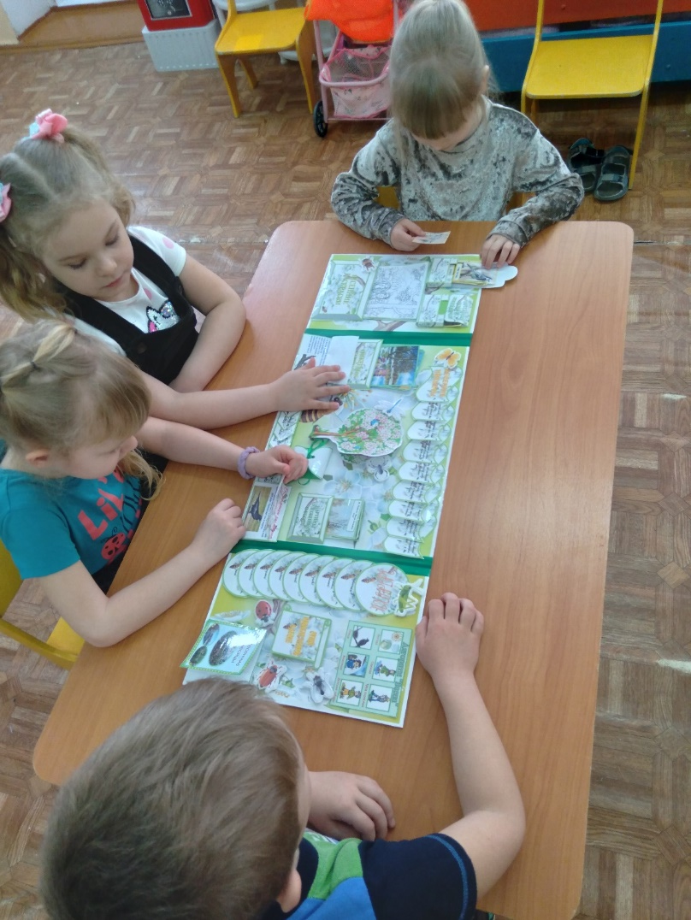
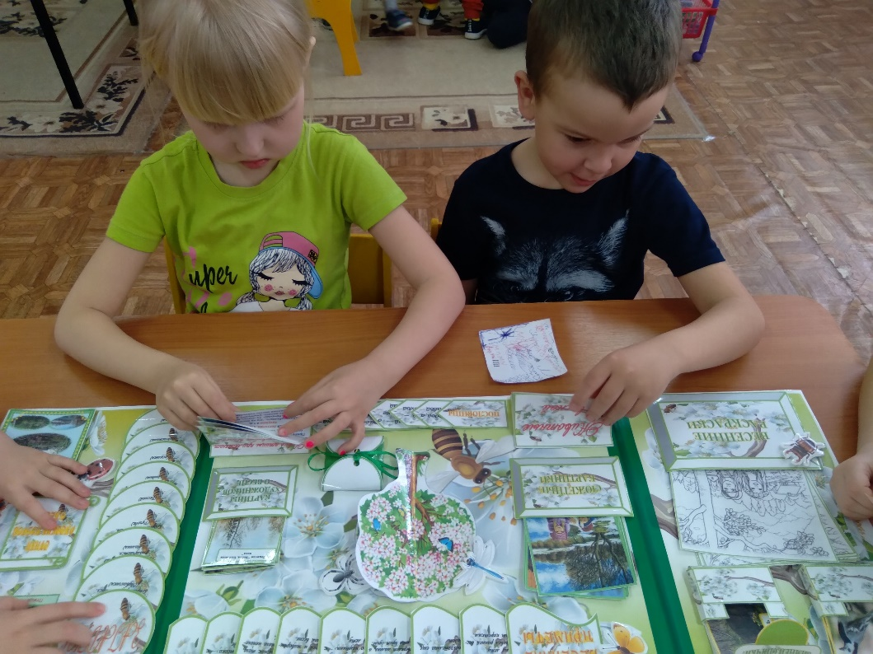
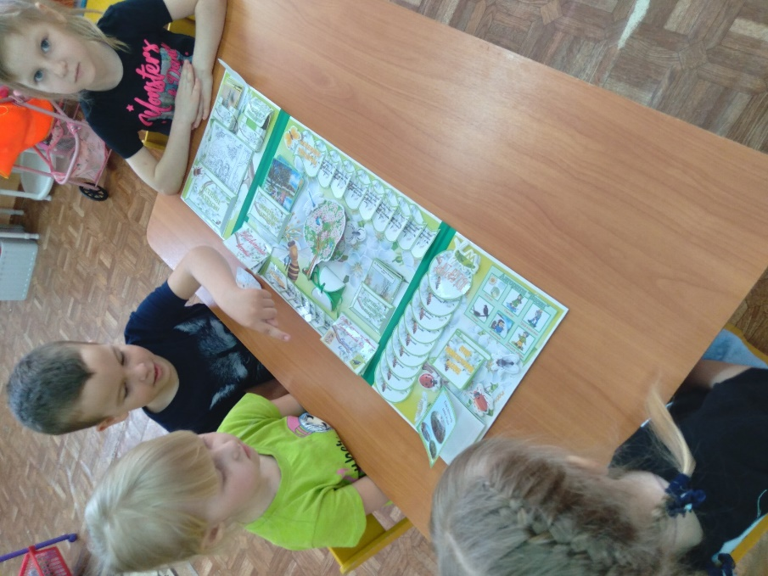

Slide 10
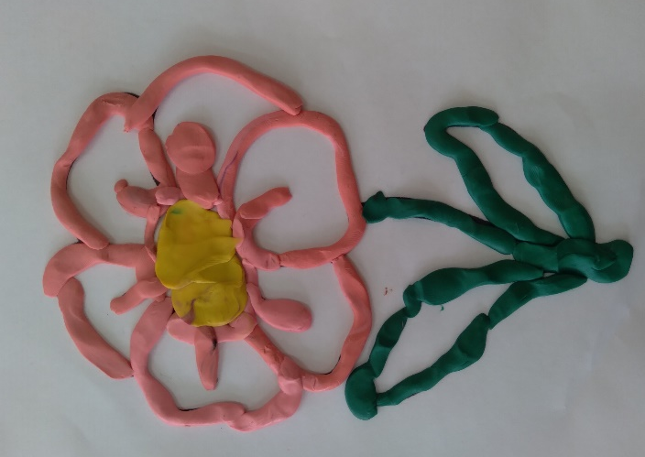
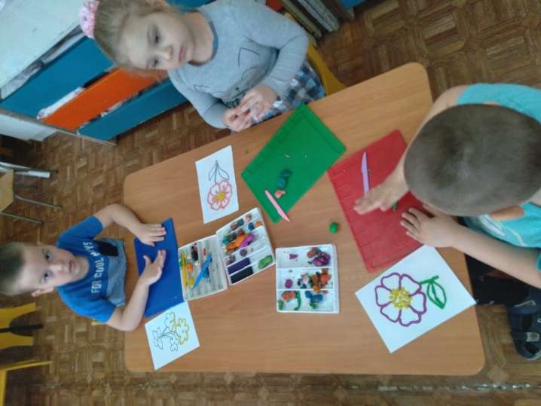
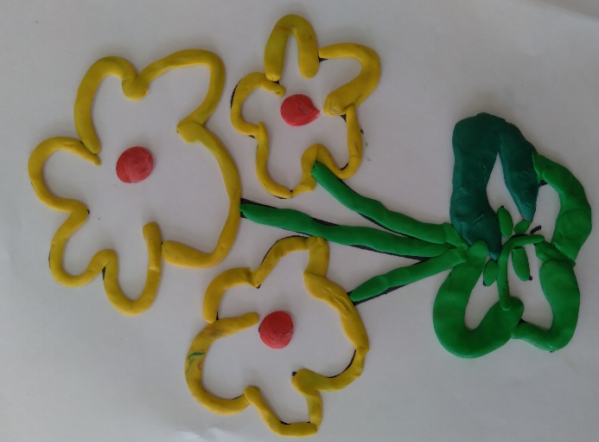
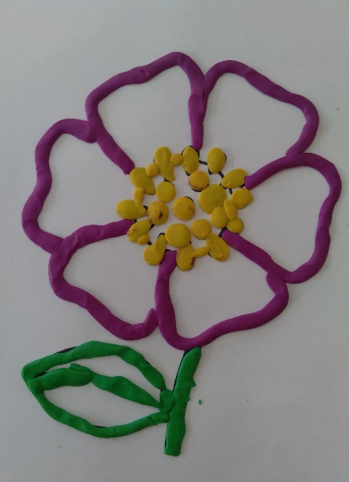
Работа кружка

Slide 11
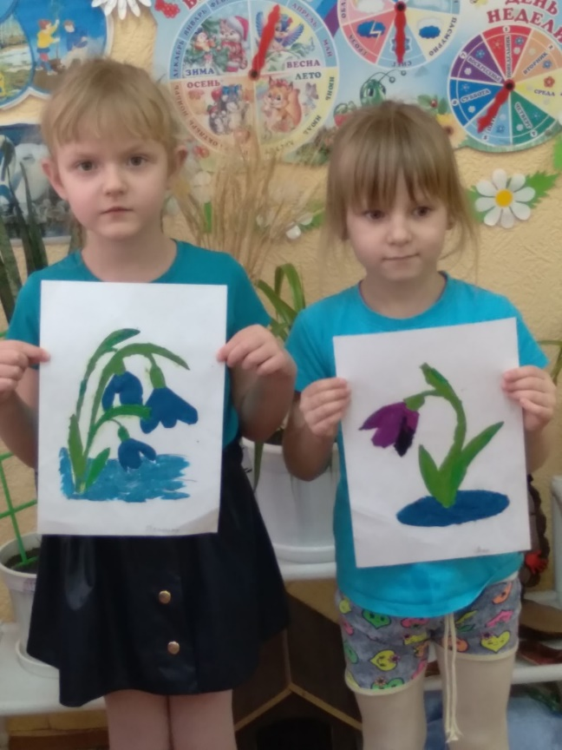
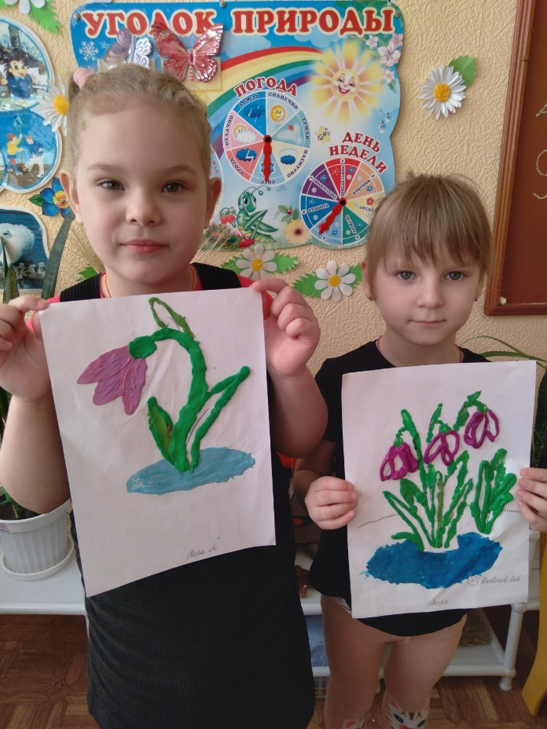
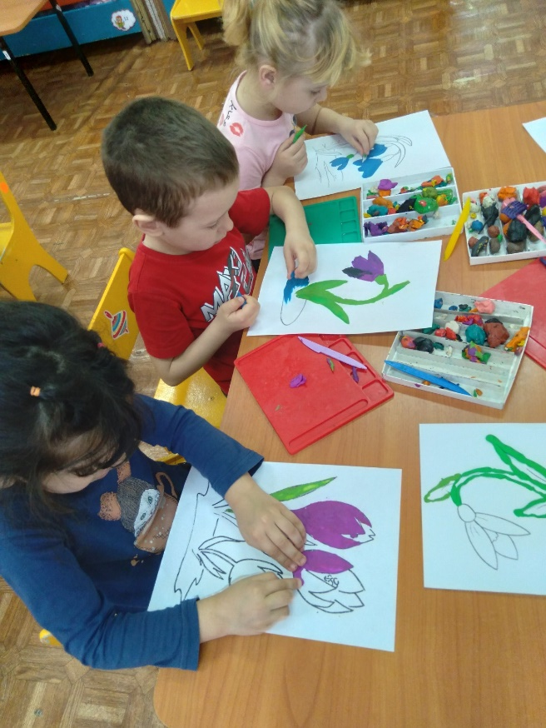
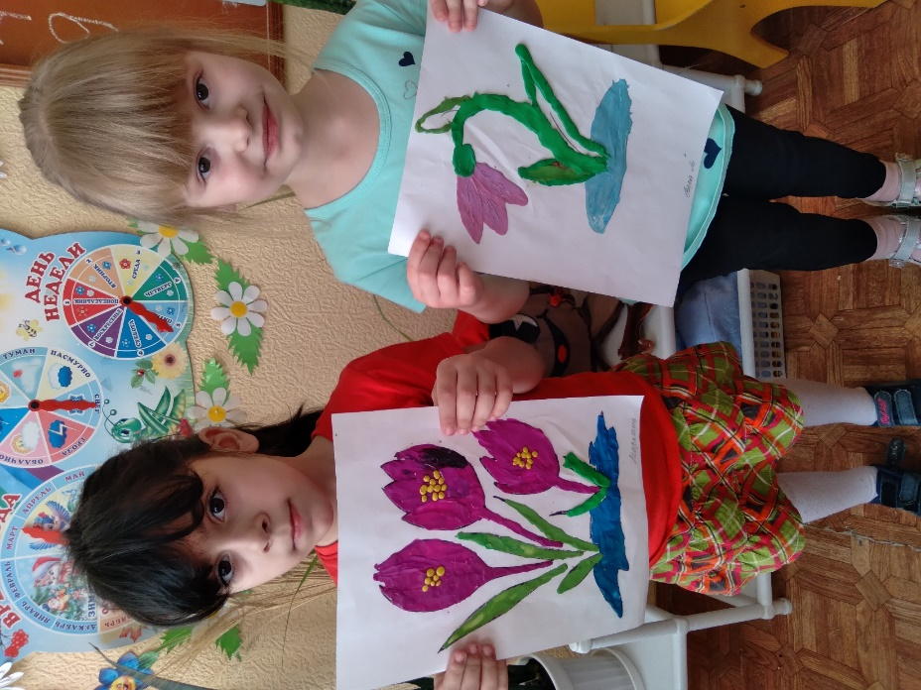
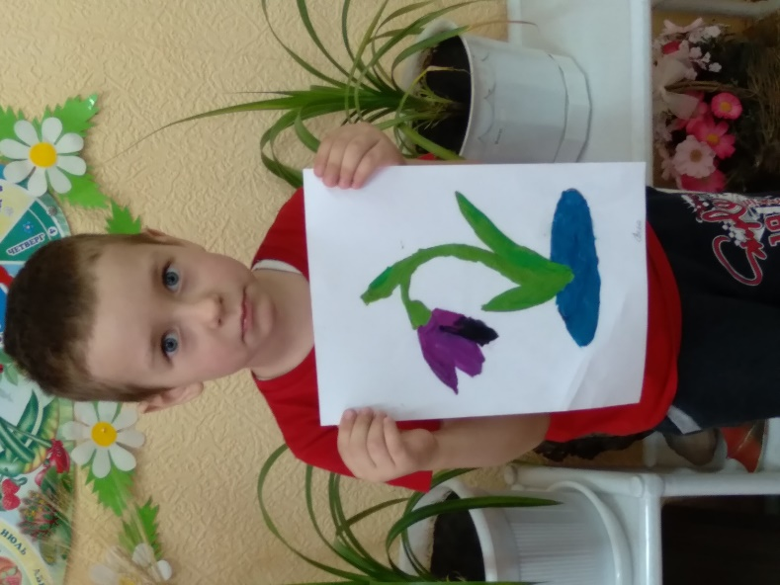

Slide 12
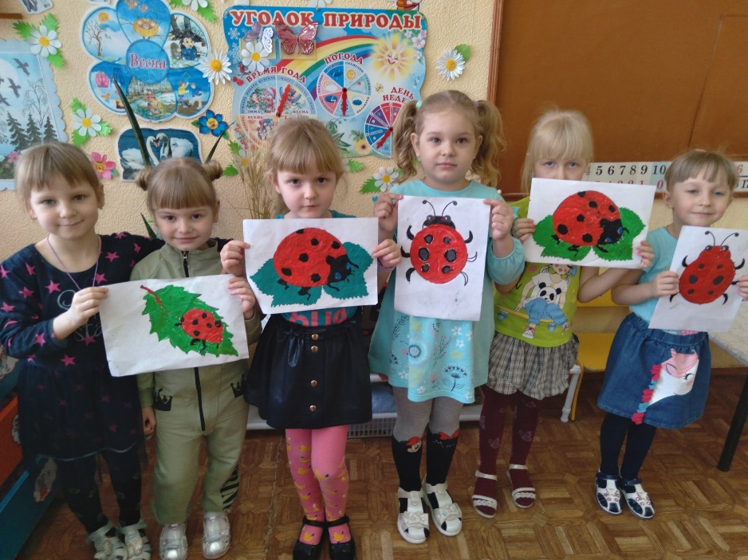
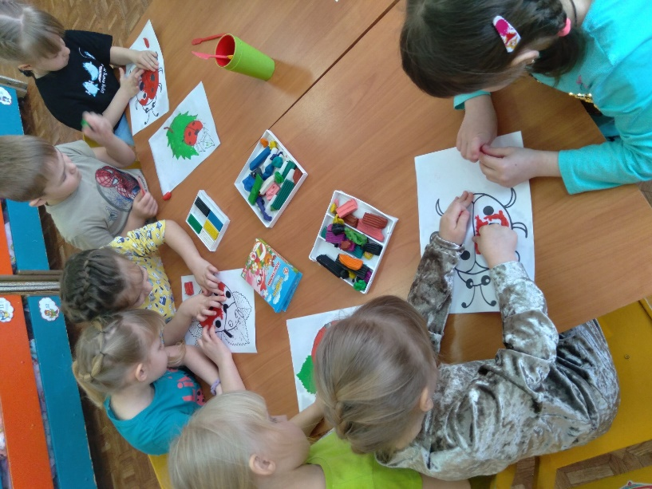
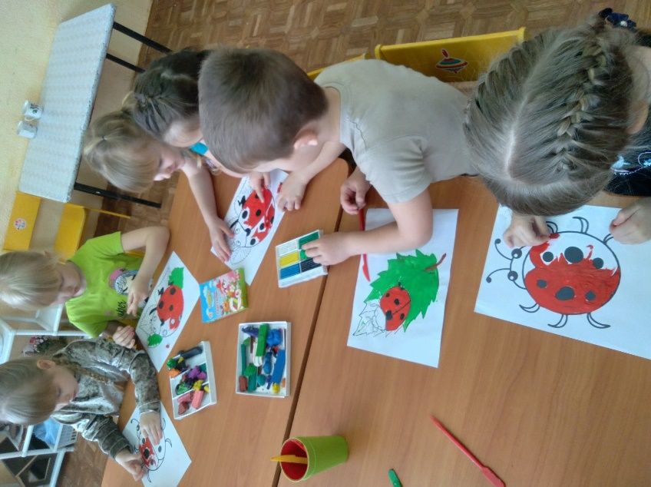

Slide 13
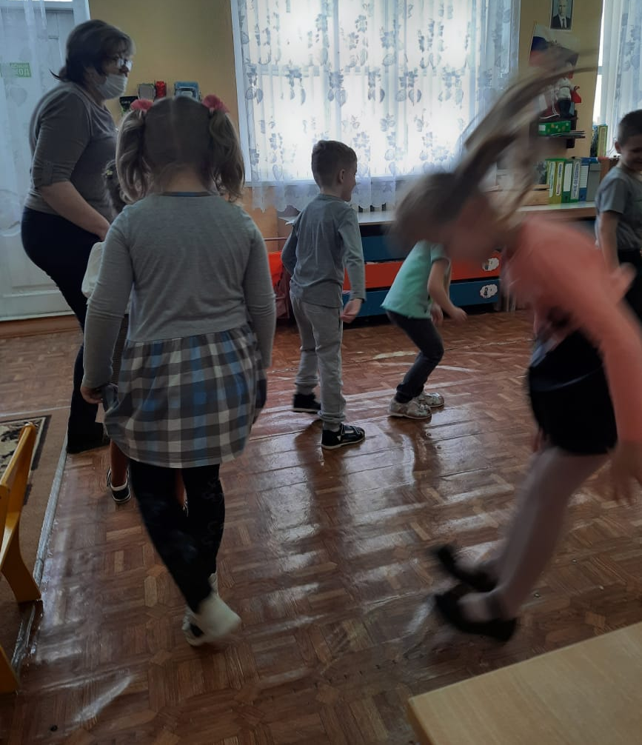
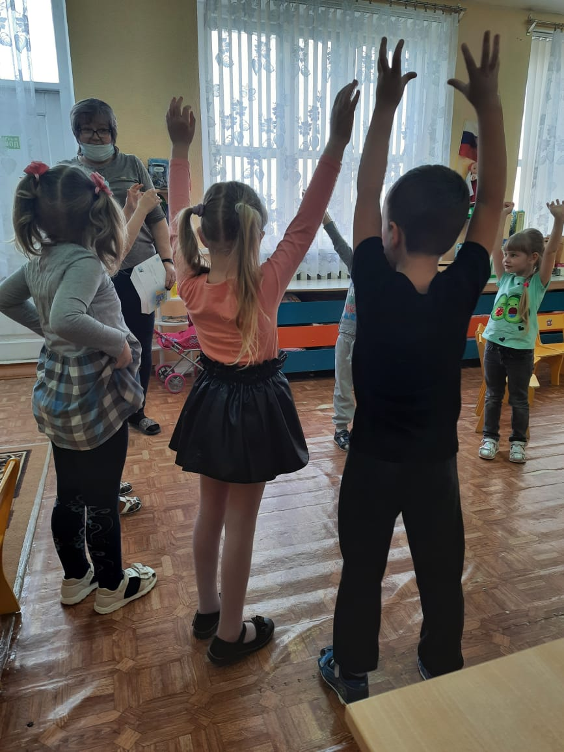
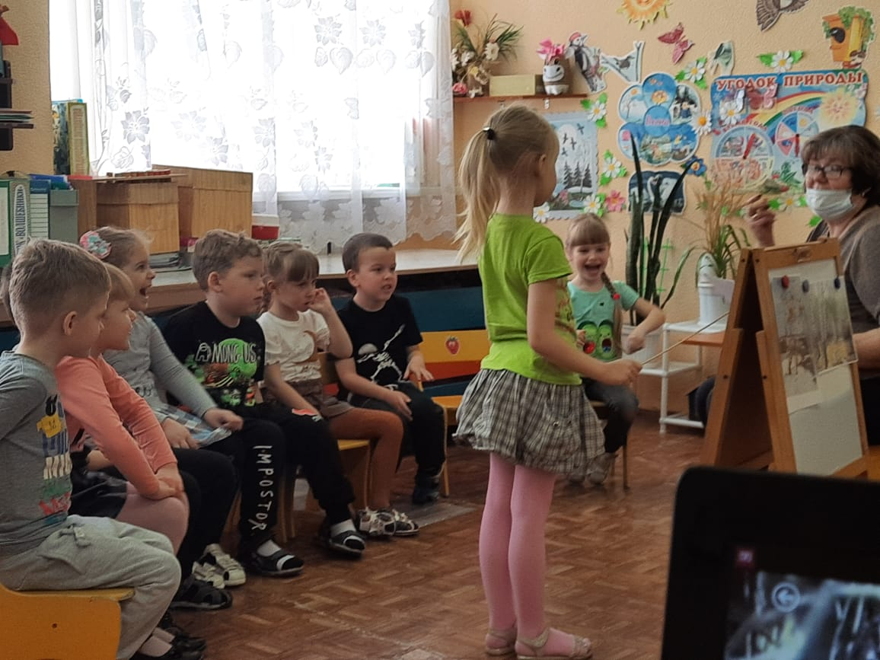
Итоговое НОД

Slide 14
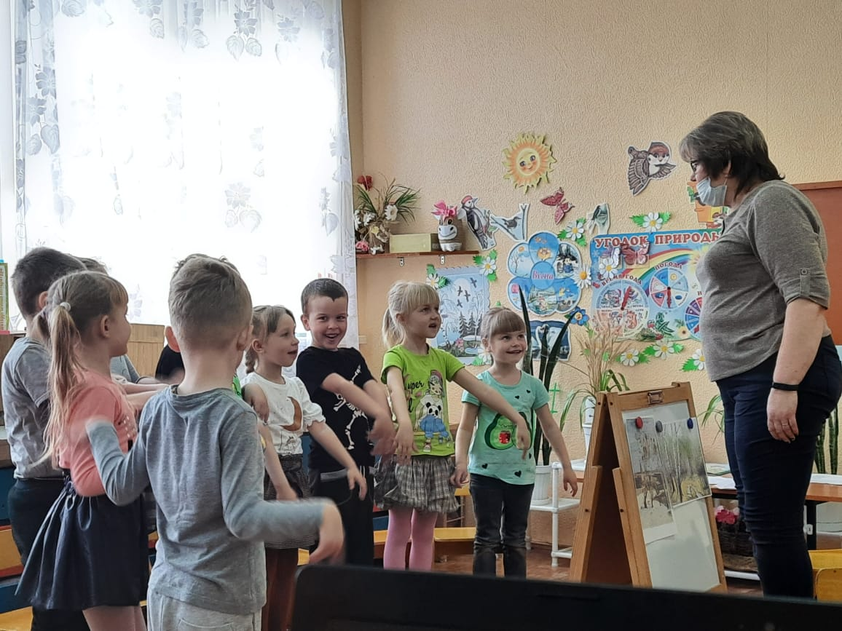
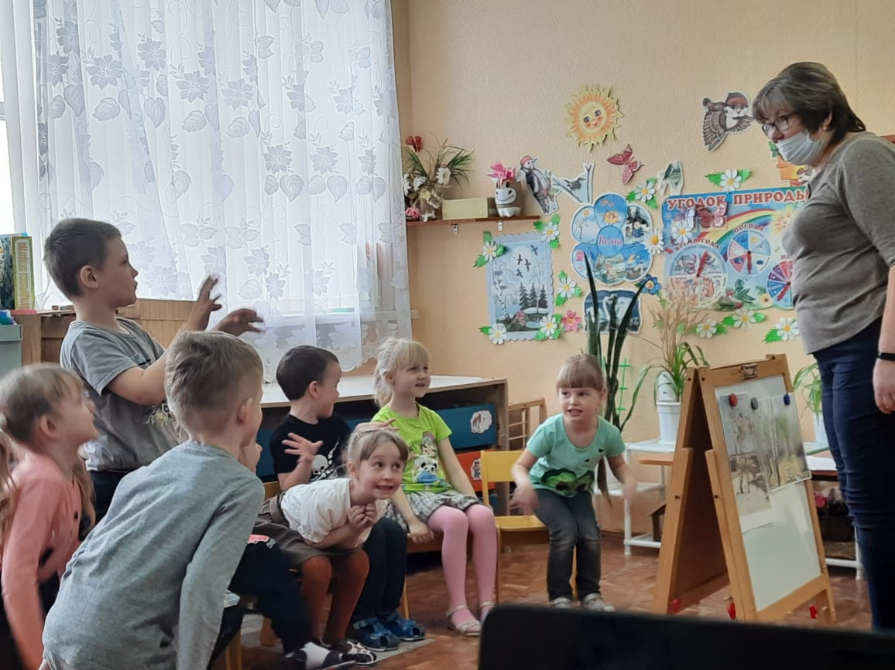
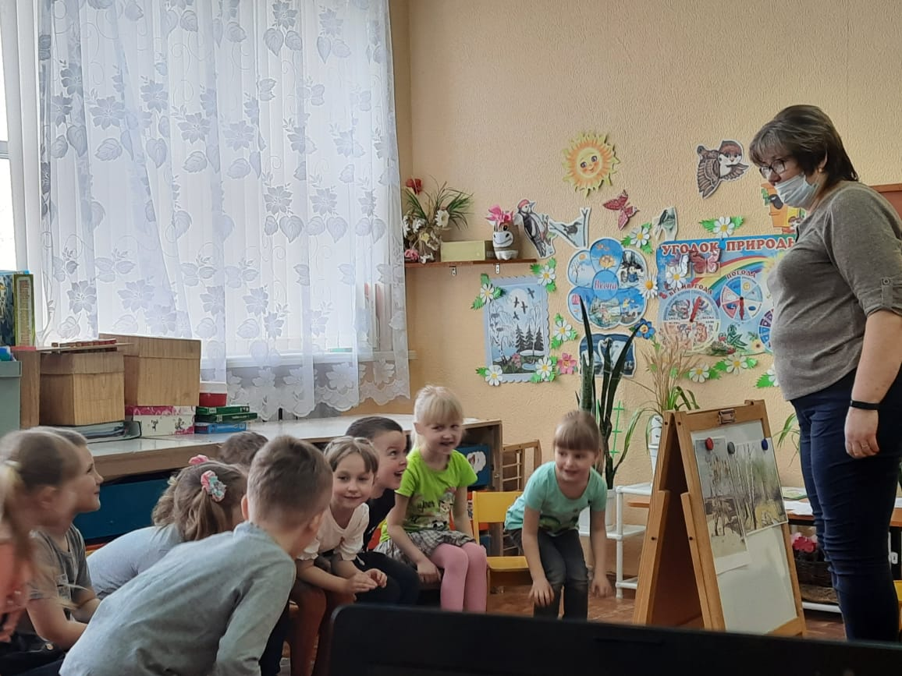

Slide 15
